Slide 1
Delta Style
VIII LO im. Komisji Edukacji Narodowej w Gdańsku

Slide 2
Jesteśmy grupą dziesięciorga przyjaciół z VIII LO w Gdańsku z klasy IIB o profilu matematyczno-geograficznym.

Slide 3
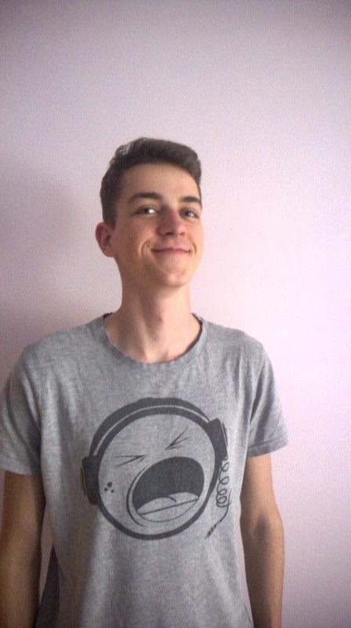
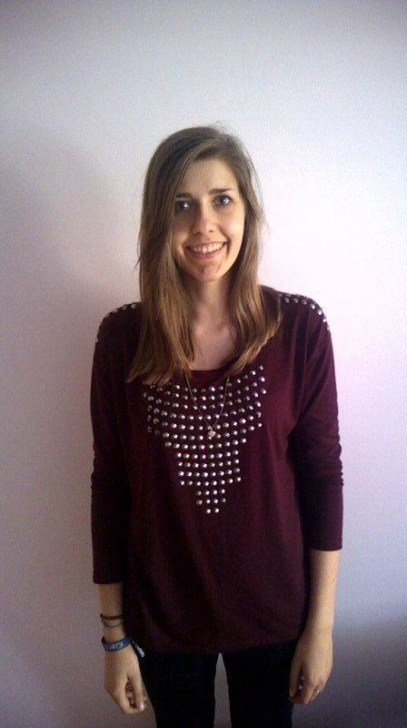
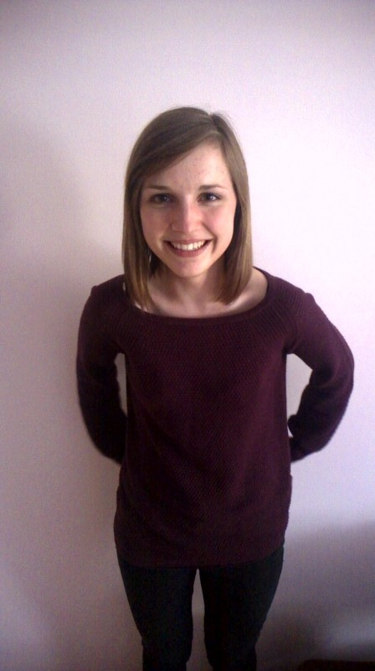
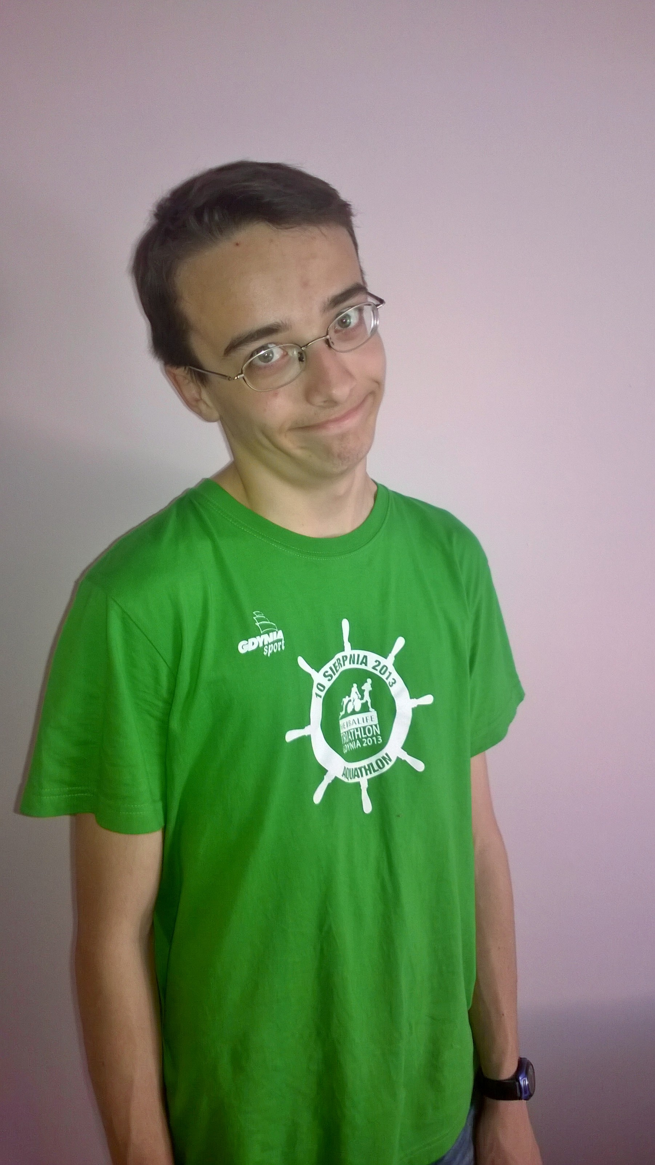
Reprezentacja konkursowa
Michał Moszczyński
Dyrektor Naczelny
Agata Drews
Dyrektor ds. finansów
Sabina Mateja
Wspólnik
Szymon Król
Wspólnik

Slide 4
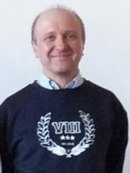
Opiekun miniprzedsiębiorstwa – Tadeusz Chądzyński
„Uczniowie, organizując i prowadząc młodzieżowe miniprzedsiębiorstwo, mają możliwość zastosowania w praktyce wiedzy, którą zdobyli na zajęciach przedmiotu podstawy przedsiębiorczości oraz wykształcenia i rozwinięcia umiejętności pożądanych przy prowadzeniu samodzielnej działalności gospodarczej.”

Slide 5
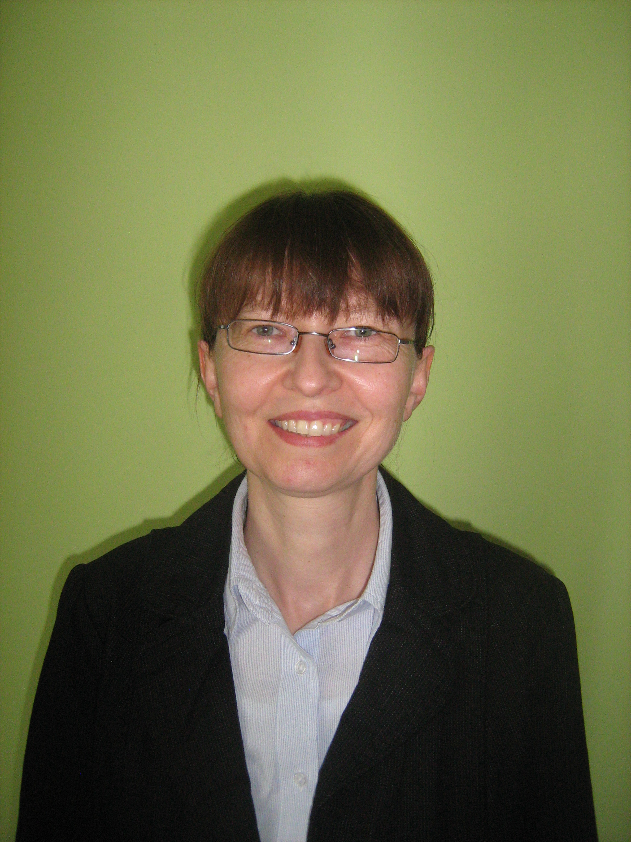
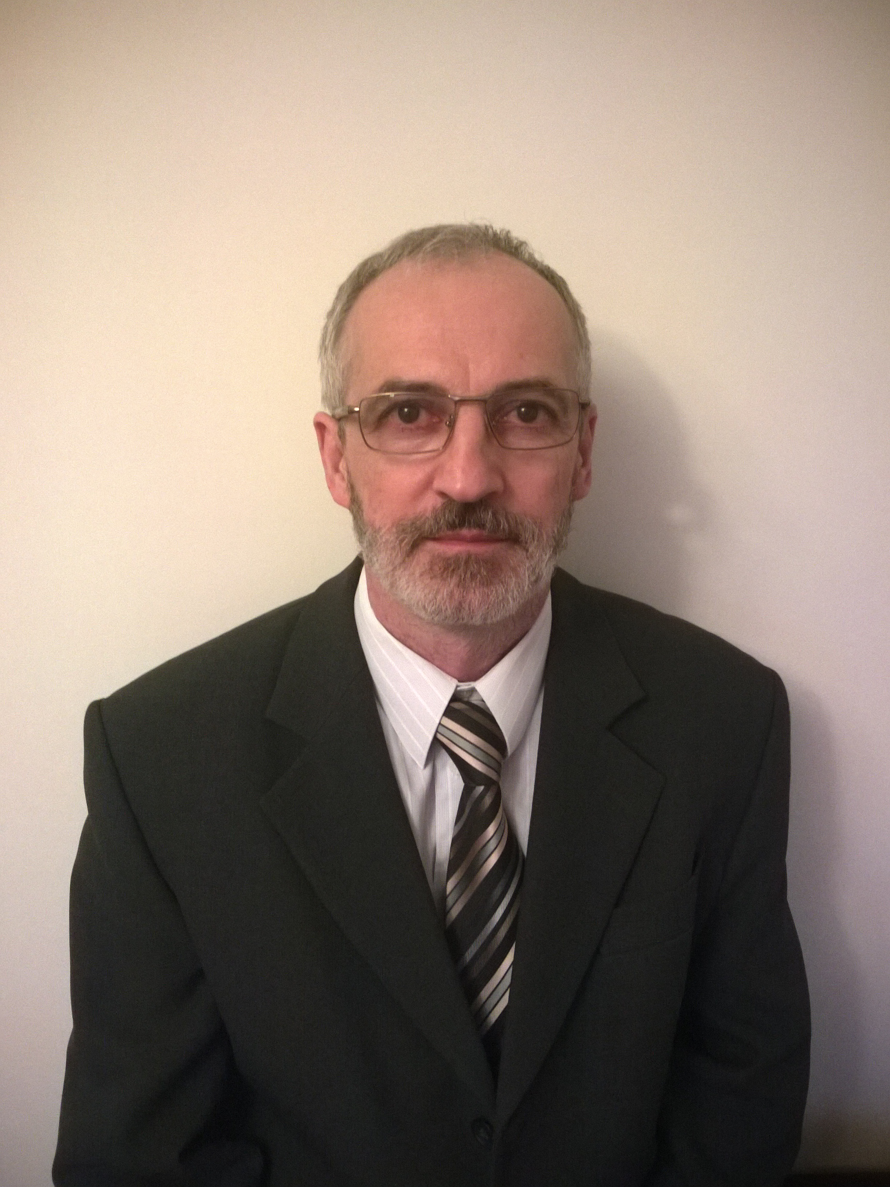
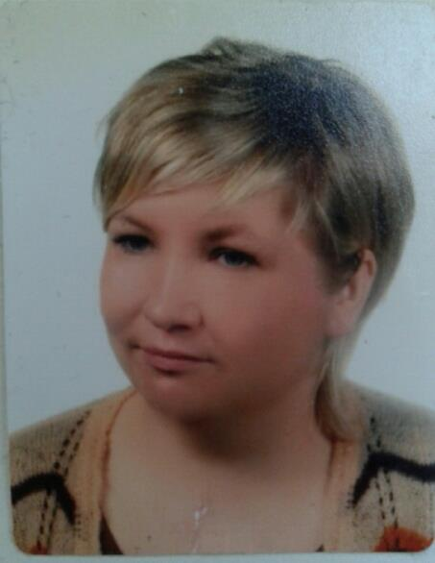
Konsultanci
Marzena Drews przedsiębiorstwo ZHS Hydromech SA (doradca dyrektora finansowego)
Andrzej Moszczyński
F.H.U WEKTOR
(doradca dyrektora naczelnego)
Katarzyna Tokarska
Sąd Rejonowy w Elblągu (doradca dyrektora finansowego)

Slide 6
Przedmiot działalności
Bluzy i koszulki z logo szkoły jako atrakcyjna alternatywa dla szkolnych mundurków.
Cechy wyróżniające nasz produkt:
wpasowanie się w najnowsze trendy,
szeroka gama krojów, kolorów i rozmiarów,
materiał z dużą ilością naturalnej bawełny,
wysoka jakość nadruku,
dbanie o środowisko poprzez ograniczenie ilości opakowań,
ciepło, wygoda i miły w dotyku materiał.

Slide 7
Funkcjonowanie miniprzedsiębiorstwa
Nasze miniprzedsiębiorstwo powstało w październiku 2013 roku. Rozpoczęcie działalności poprzedziły zajęcia teoretyczne, prowadzone przez naszego opiekuna, pana Tadeusza Chądzyńskiego, w ramach nauczania przedmiotu „Podstawy przedsiębiorczości”.
Pierwszym krokiem było wybranie zarządu miniprzedsiębiorstwa i określenie przedmiotu działalności, co wbrew pozorom nie było łatwe. Po podjęciu decyzji o sprzedaży bluz z nadrukami, rozpoczęliśmy poszukiwania hurtowni odzieży i firmy zajmującej się nadrukami. Równolegle prowadziliśmy kampanię informacyjną i reklamową. Później rozwijaliśmy swoją działalność poprzez dostarczanie naszych produktów do coraz większej liczby szkół i klientów indywidualnych.

Slide 8
Funkcjonowanie miniprzedsiębiorstwa
Naszym największym sukcesem było osiągnięcie głównego celu biznesowego – osiągnęliśmy pozycję lidera wśród szkolnych miniprzedsiębiorstw. Dzięki wysokiej jakości i przystępnej cenie, nasze produkty stały się hitem i zintegrowały szkolne społeczności.
Obok osiągnięć w dziedzinie biznesu odnieśliśmy także inne korzyści – zdobyliśmy praktyczne doświadczenie, które z pewnością przyda się w dalszym życiu. Nauczyliśmy się współpracy w grupie i przezwyciężania trudności.

Slide 9
Finanse
L.P. | INFORMACJE | WARTOŚCI [zł]
1. | Przychody wg PKPiR | 3272,50
 | - w tym darowizny | 0,00
2. | Koszty wg PKPiR | 1681,00
3. | Dochód (przychody-koszty) | 1591,50
4. | Składki na ubezpieczenia społeczne | 38,60
5. | Dochód (po odliczeniach) | 1552,90
6. | Podstawa opodatkowania | 1553,00
7. | Podatek dochodowy (19%) | 295,07
8. | Odliczenie od podatku | 12,30
9. | Należny podatek | 283,00
10. | Zysk netto | 1257,60
Stopa zwrotu na kapitale własnym z działalności miniprzedsiębiorstwa Delta Style za okres 30.10.2013 r. do 31.03.2014 r. wynosi 251,52 %.

Slide 10
Podsumowanie
Działalność naszego miniprzedsiębiorstwa przyniosła liczne korzyści zarówno nam, jak i klientom. Uczniowie zyskali nową, modną i wygodną alternatywę dla mundurków, a nauczyciele mogli poczuć się młodziej, nosząc tę samą odzież, co ich podopieczni. Nasze liceum zyskało prestiż poprzez udział w programie miniprzedsiębiorstw i targach w Warszawie.

